Slide 1

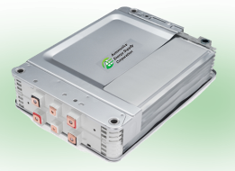
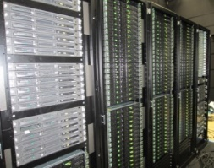
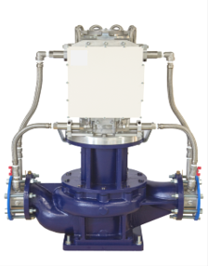
CO2排出削減対策強化誘導型技術開発・実証事業
2019年度予算（案）
6,500百万円（6,500百万円）
地球環境局 地球温暖化対策課 地球温暖化対策事業室
平成25年度予算
○○百万円
背景・目的
事業目的・概要等
イメージ
2030年度までの温室効果ガス26%削減の達成に向け、あらゆる分野において更なるCO2排出削減が可能な技術を開発し、早期に社会実装することが必要不可欠。一方、民間に委ねるだけでは、必要なCO2排出削減技術の開発が十分に進まない状況。
このため、将来の地球温暖化対策強化につながり、各分野におけるCO2削減効果が相対的に大きい技術の開発・実証を政策的に進め、早期の実用化を図ることでCO2排出量の大幅な削減を目指す。
地球温暖化対策強化につながる技術開発・実証の例
目的：交通部門における省CO2強化
内容：大型車用EVシステムの性能計画及び開発
バッテリのエネルギー密度向上による航続距離の大幅な向上、大容量減速機開発による軽量化等
横浜市でのEV路線バス実証試験
事業概要
目的：業務用建築物部門の徹底的なCO2削減
内容：動力を最小限とするデータセンタの開発
冷媒の自然対流を活用した冷却方法により、ICT機器以外の消費電力量をほぼゼロとする
発熱量に応じて、液体と空気により最適冷却
将来的な対策強化が政策的に必要となる分野のうち、現行の対策が十分でない、または更なる対策の深掘りが可能な技術やシステムの内容及び性能等の要件を示した上で、早期の社会実装を目指した技術開発・実証を行う。
技術開発の必要性、実施体制・計画、開発目標、CO2削減効果等を外部専門家により審査し、事業実施主体を選定。進捗管理を強化し技術目標到達の確度を高めるため、開発の各段階で技術成熟レベルを判定し、改善点等があれば指導助言、計画の変更等を行うことにより、効果的・効率的な執行を図る。
目的：上水道分野における省CO2強化
（浄水場等の未利用エネルギーの最大限活用）
内容：管路用高効率小水力発電システムの開発
管水路用水車の高効率化・低コスト化
設置面積半減、発電コントローラのパッケージ化
基礎研究
応用研究
技術開発
実証
事業スキーム
委託・補助対象：民間団体、公的研究機関、大学等
実施期間：平成25年度～34年度（2022年度）
補助率：最大１／２
対象の技術レベル領域
実用化
社会実装
期待される効果
将来的な地球温暖化対策の強化につながるCO2削減効果の優れた技術を早期に社会実装し、社会全体のCO2排出量を大幅に削減。
当該技術が社会に実装されることにより、2030年度に1,000万t-CO2の削減を目指す。
地球温暖化対策を強化
CO2排出大幅削減を通じた低炭素社会の実現

Slide 2

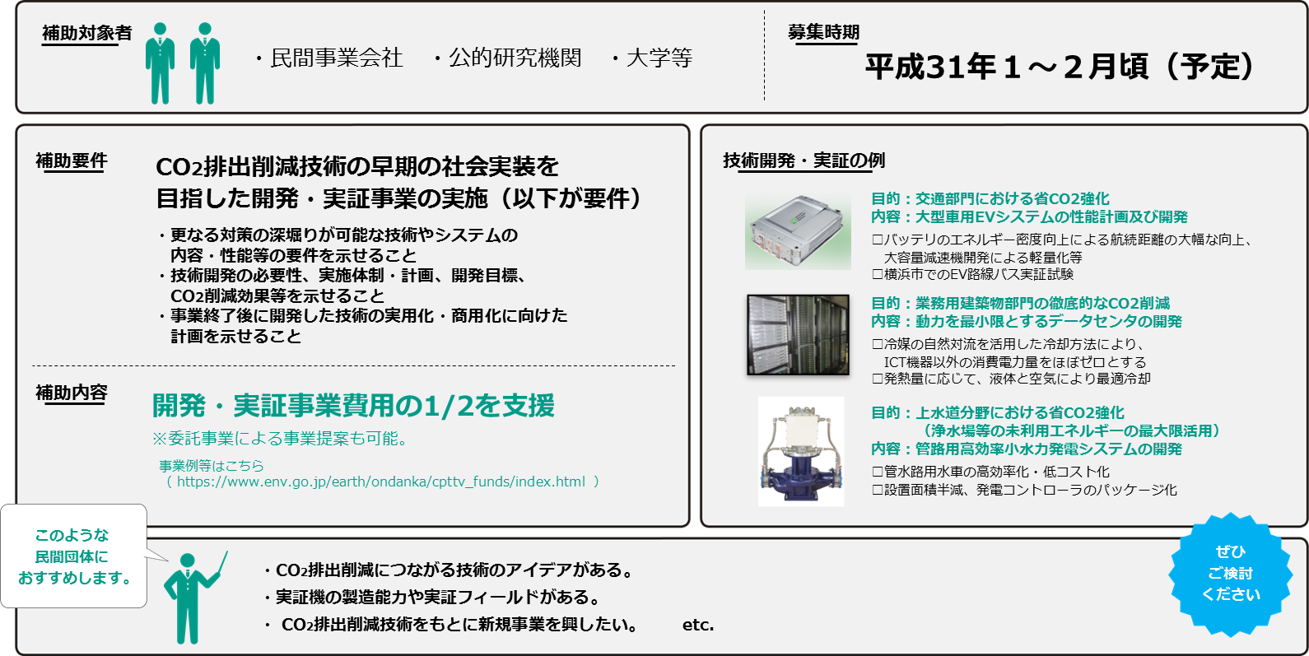
事業名
2019年度予算（案）
6,500百万円（6,500百万円）
技術開発・実証
民間向け
CO2排出削減対策強化誘導型技術開発・実証事業
CO2排出削減技術の早期の社会実装を目指した開発・実証を支援します。
環境省地球環境局地球温暖化対策課地球温暖化対策事業室 電話：03-5521-8339 FAX：03-3581-2697

Slide 3
対象分野（※2018年度の内容を参考として掲載）
交通低炭素化技術開発分野
  今後の普及が期待される電気自動車（EV）・ハイブリッド車（HV）・燃料電池車（FCV）等の普及促進・性能向上や、鉄道等の自動車以外の交通のエネルギー効率の向上等のための技術開発・実証
建築物等低炭素化技術開発分野
  建物の設備機器の省エネ化や、再生可能エネルギーの導入等、住宅やオフィスにおけるエネルギー効率向上、ゼロエミッション化等のための技術開発・実証
再生可能エネルギー・自立分散型エネルギー低炭素化技術開発分野
  太陽光、風力、小水力、地熱等の再生可能エネルギーの導入促進や、自立分散型エネルギーシステムの構築等によるエネルギー効率の向上等のための技術開発・実証
バイオマス・循環資源低炭素化技術開発分野
  収集方法・製造方法等を含めた廃棄物系バイオマス利用システム全体の、低炭素化・低コスト化等の技術開発・実証
社会システム革新低炭素化技術開発分野
  再エネ由来水素関連技術・IoTやAI等の技術に代表される高度なICT・CNTやグラフェンといった炭素素材関連技術等の様々な先端技術を最適化し利活用するシステム等によって社会システムを低炭素型へと革新する技術開発・実証

Slide 4
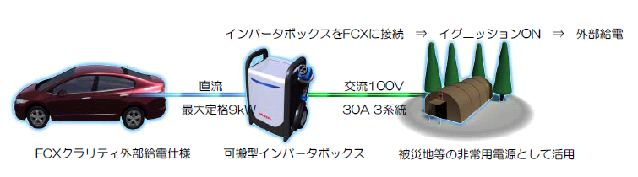
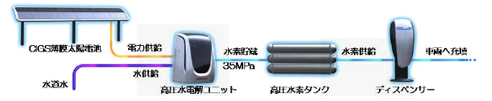
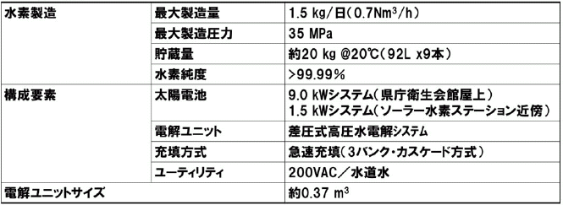
事例①小型ソーラー水素ステーションと燃料電池車を組み合わせたCO2排出ゼロシステム開発
実施期間：平成23年度～平成26年度
実施者：本田技研工業（株）、岩谷産業(株)、埼玉県
ソーラーパネルで発電された電力を元に、高圧水電解システムにて水素を生成し、得られた水素を用いて燃料電池電気自動車を運用するシステムを開発。
埼玉県のイベントで FCVから周辺の電気機器への給電を14日で約５０時間行った実績を誇る。
今後も全国に拡大する水素ステーションにシステム導入する予定。
埼玉県庁に導入した水素ステーション概要
非常給電イメージ
CIGS薄膜太陽電池
車両充填
高圧水電解ユニット
高圧水素タンク
ディスペンサー
燃料電池電気自動車に搭載されているFCスタック（発電装置・最大出力100kW）を用い、外部へ電源出力できる機能を開発・搭載し、「移動可能な発電機」として有効に活用する
○量産化・販売計画
日本再興戦略2016に明記された、2020年度までに全国100ヶ所の再エネ由来水素ステーションの整備を行う計画に合わせ、システム導入予定
https://www.env.go.jp/earth/ondanka/cpttv_funds/pdf/prod2015/p20150106.pdf

Slide 5
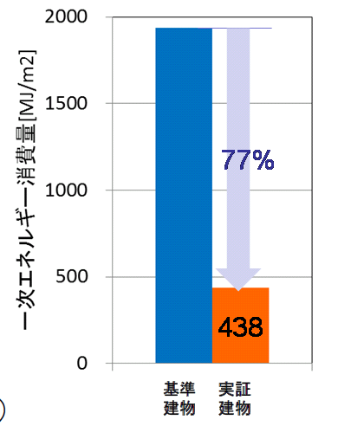
事例②都市部における中小規模建物の超低炭素化
（ZEB化）に関する実証
実施期間：平成25年度～平成27年度
実施者：大成建設㈱
従来技術に加え、先進のエネルギー低減システムを開発導入し、施設利用者の快適性・生産性を損なわず、運用エネルギー削減-75％を目指した検証。
2014年に横浜市にある大成建設事務所において実証が開始され、１年間で77％の運用エネルギー削減に成功。
今後は新築への導入促進および既築ストックへのリニューアル提案を推進し、一般普及を図る予定。
実証システムイメージ
実証実績（2015年時点）
https://www.env.go.jp/earth/ondanka/cpttv_funds/pdf/prod2015/p20150206.pdf

Slide 6
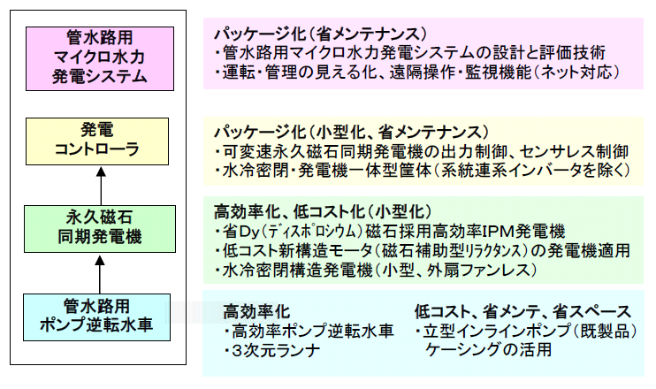
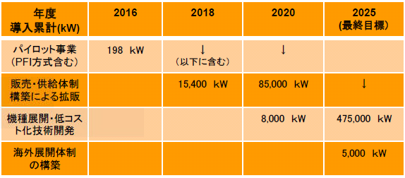
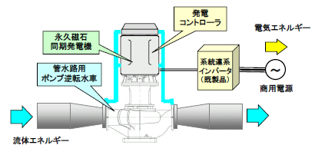
事例③管水路用マイクロ水力発電の高効率化、
低コスト化、パッケージ化に関する技術開発
実施期間：平成25年度～平成27年度
実施者：ダイキン工業(株)、環境技術研究所
上水道施設等の余剰水力を最大限に活用できる管水路用マイクロ水力発電システムの技術開発。
既に水力発電システムの各要素技術・全体システムの開発は完了し、各種実証試験もクリア済み。
今後は事業化に向け、販売・供給体制の構築と、低コスト化・ラインナップ拡充を図る予定。
システム構成
事業シナリオ
https://www.env.go.jp/earth/ondanka/cpttv_funds/pdf/prod2015/p20150301.pdf

